Slide 1
A vizek zöldje

Slide 2
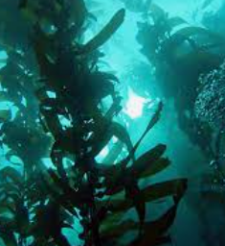
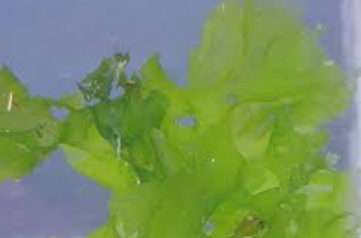
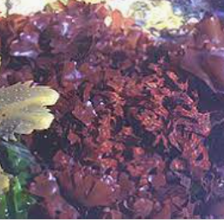
Az óceánok legnagyobb tömegben előforduló élőlényei az algák ( moszatok )
Lehetnek:
Egysejtű aprócskák
Telepeket alkotók
Fonalakat alkotók
Hasonlíthatnak egy szárazföldi növényre is,
valamint lehetnek
Zöldek
Sárgák
Barnák
Vörösek

Slide 3
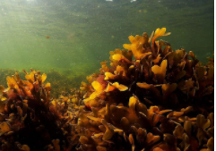
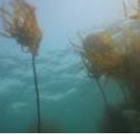
A tengeri algák legnagyobb egyede az akár 60-200 m hosszúra is megnyúló
MACROCYSTIS ( makrocisztisz ) barnamoszat
Kisebb a nereocystis, ami szinte „erdőt” alkot és számtalan élőlény számára nyújt menedéket.
pl:tengeri sün, tengeri csillag, csigák, rákok és vidrák is felkeresik

Slide 4
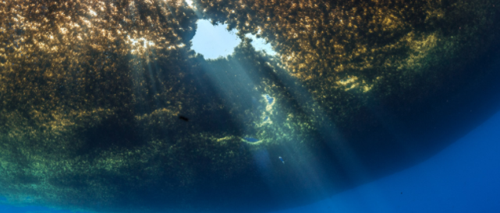
Híres a sargassum (nagy barnamoszat) moszat, aminek hatalmas úszó tömegében rengeteg állat él.

Slide 5
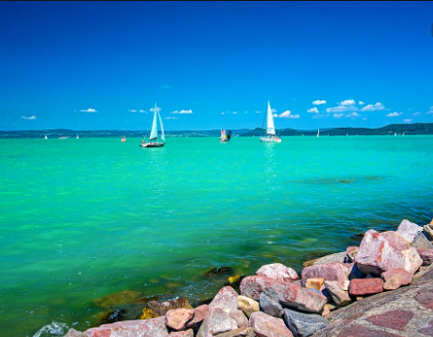
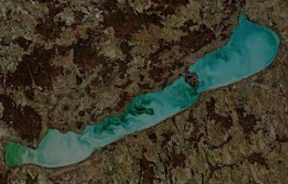
Algavirágzás

Slide 6
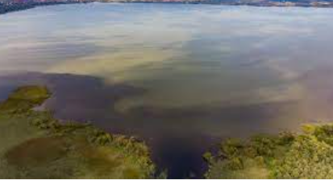
-Hazai, édesvizekben is élnek algák, amelyek nagymértékű elszaporodásakor
algavirágzásról beszélünk. A jelensége látványosan szép, de az adott ökoszisztémára nézve káros. Legtöbbször a nyári hőségben következik be, amikor a túlmelegedett víz oxigénszegénnyé válik, és a sekélyvízű természetes vagy mesterséges tavakban, folyók holtágaiban, összekötő, öntöző- vagy vízelvezető csatornákban felhalmozódnak a tápanyagok.
- Nagy tömegű képződés és a vizek elszíneződését is eredményezheti .

Slide 7
Algamentesítés lehetőségei
- algairtó
- algagátló vegyszerrel
algaölő készülékkel
A környezet és az élővilág megkímélése szempontjából viszont jó megoldásnak számít a klór-dioxid (képlete ClO2) használata, amely a vízben tenyésző algákat és baktériumokat maradék nélkül elpusztítja, ám a fejlettebb organizmusokat nem károsítja.
Fontos ez, ha öntözővízről vagy ivóvízkészítés céljából felhasználandó vízről van szó.

